Slide 1
EvoSim
En simulation över fria agenter inom en selektiv artificiell miljö
Notes:
Huvudpunkter

Slide 2
Vad ska jag gå igenom?
Introduktion
Projektets syfte
Hur jag gjorde programmet
Projektetes resultat
Notes:
Bakgrund
Innan jag kan gå vidare till huvudpunkterna så måste jag gå igenom lite bakgrund om hur programmet fungerar, när jag har pratat om programmet med andra tidigare och har försökt förklara den så får jag nästan alltid samma frågor så för att besvara dem innan de har blivit ställda så tänker jag gå igenom programmets funktion redan från början.

Slide 3
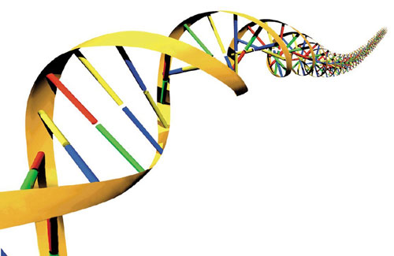
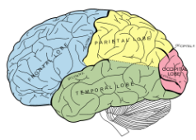
Introduktion
Vad är EvoSim?
En simulation över...
En artificiell ”Datavärld” som är populerade av...
”Datavarelser” som är styrda av...
”Datahjärnor” som programmeras utav...
”Data-DNA”
Notes:
-Vad är EvoSim?
-En Simulation över...
- En artificiell ”Datavärld” som är populerade av...
-”Datavarelser” som är styrda av...
-”Datahjärnor” som programmeras utav...
-”Data-DNA”

Slide 4
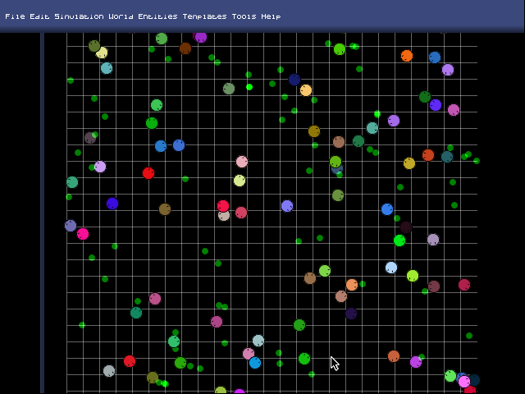
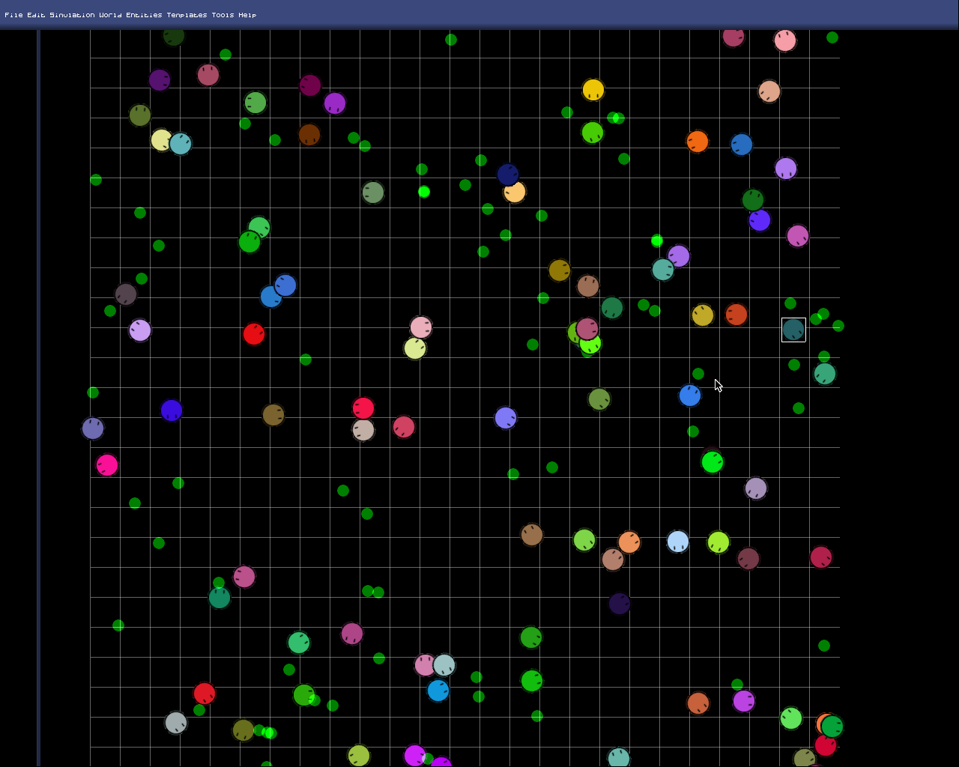
Introduktion
Notes:
Kartan de lever i
Närmare bild
Drygt 100 varelser
De lever på energi
Allting kostar energi
De får energi genom mat
Liksom riktiga djur har de DNA
De sprider sitt DNA genom att para sig
En varelse som är bra på att hitta mat kan para sig mer
Evolution sker
Miljön selekterar alltså vissa varelser

Slide 5
Introduktion – Vad kan varelserna göra?
De kan röra på sig.
De kan para sig med andra varelser.
De kan äta.
De kan se.
De har 6 ögon.
Notes:
- De kan röra på sig.
- De kan para sig med andra varelser.
- De kan äta.
- De kan se.
De har 6 ögon.
Ögonen är enda informationskällan om deras omgivning.
Människor gör val baserat på information från omgivning.
Våra hjärnor räknar ut våra handlingar baserat på denna information.
Hur räknar varelserna ut deras handlingar?

Slide 6
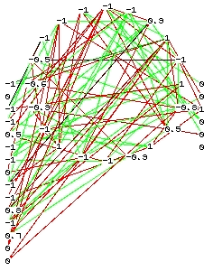
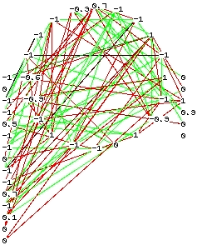
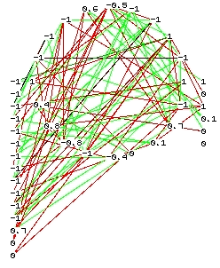
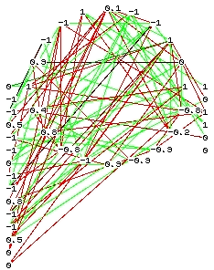
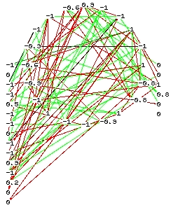
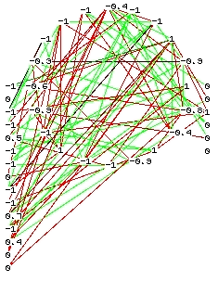
Introduktion – Varelsernas hjärnor
De har hjärnor.
De består av neuroner
Neuroner till vänster = information
Neuroner till höger = handlingar
Neuroner i mitten = kalkulerande
Notes:
Jo de gör detta genom deras hjärnor precis som vi.
- De har hjärnor.
De består av neuroner
Varje nummer är en nueron
Varje linje är en synaps
Förklara om aktionspotential, koppla till biologi B.
Nummret symboliserar potentialen
Synapsens färg symboliserar om synapsen är excitorsik eller inhibitorisk
Neuroner till vänster = information
Informationen från ögonen, färgen, representeras med ett decimaltal.
- Neuroner till höger = handlingar
- Neuroner i mitten = kalkulerande
Nu vet vi hur varelsernas komplicerade hjärnor fungerar, och hur de använder dem för att kunna analysera sin omgivning för att överleva. Men för att evolution ska kunna ske så behöver hjärnorna kunna förändras och muteras över flera generationer, detta sker när varelserna...

Slide 7
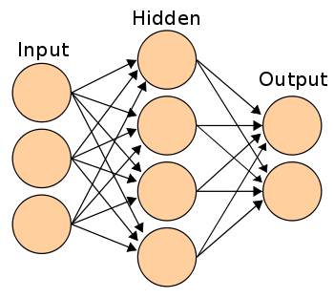
Introduktion – Varelsernas hjärnor
Artificiella neurala nätverk

Slide 8
Introduktion – Varelsernas fortplantning
A
T
G
A
C
G
T
C
G
G
A
A
C
C
A
Notes:
...parar sig.
När en varelser väljer att para sig så blandas de två varelserna DNA
Programmet väljer slumpmässigt en punkt där båda DNA bitarna delas, sedan så sätts de två delarna ihop för att bilda en ny DNA. Denna DNA kan mutera likt mänskligt DNA.
Barnet som skapas får detta DNA.
Så nu vet ni i princip hur programmet fungerar, nu vill jag gå vidare på varför jag ens ville skapa ett sånt här program...

Slide 9
Projektets syfte
Skapa och träna artificella neurala nätverk
Justerbart så att andra programmerare kan expandera på mitt projekt.
Skapa en grundläggande selektiv miljö som kan utveckla varelserna från en ointelligent till en relativt intelligent nivå.

Slide 10
Arbetsprocess
Innan jag började programmera...
Hur ska jag träna nervnätverken genom evolution?
Balansera verklighetstrogenhet med prestanda?
Hur ska programmet vara uppbygt?
Notes:
Planera min arbetsprocess
Mål med projekt = träna ANN
Hur?
Genom evolution
Hur gör man det?
Evolution funkar...
Selektiv miljö, varelser som kan sprida sin arvsmassa
Miljön selekterar egenskaper
Vilka egenskaper vill man ha hos varelserna?
Vi vill se en utveckling hos deras intelligens.
Miljön måste selektera attribut som visar intelligens, ordnad rörelse och koordination.
Hitta mat, para sig.
Balansera verklighetstrogenhet med prestanda?
Kompromisser behövs
Människo hjärna har miljarder neuroner
Kan bara simulera drygt 32 neuroner som max, med hög population
Måste skala ner på miljöns verklighetstrogenhet
Ju mindre komplicerad miljön är, ju mindre hjärna som behövs för att kunna förstå den.
Vår evolution tog miljontals år
Jag vill ha resultat snabbt
Kan inte ha alltför komplicerad miljö därför
Hur ska programmet vara uppbygt?
Grafisk del och simulatorisk del.

Slide 11
Resultat
12566 sidor av kod!

Slide 12
Resultat
Blev det som jag tänkt?
Framtiden?

Slide 13
Tack!

